Slide 1
Система обнаружения и противодействия БПЛА «ЭГИДА»

Slide 2
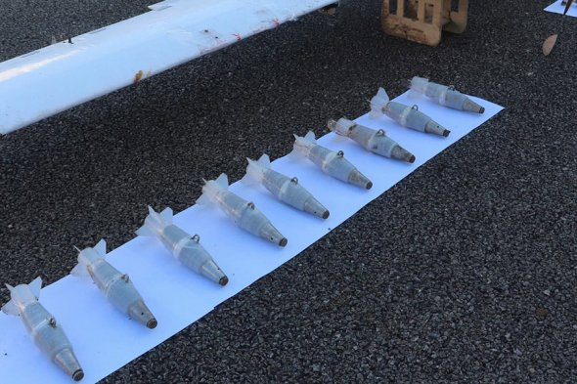
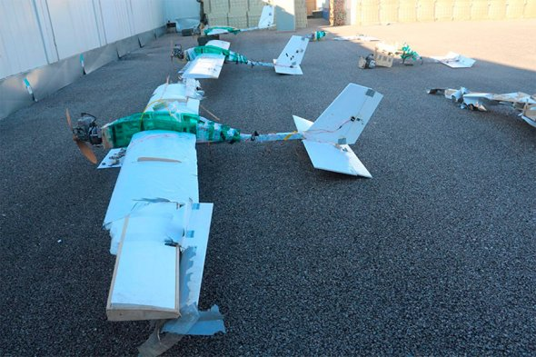
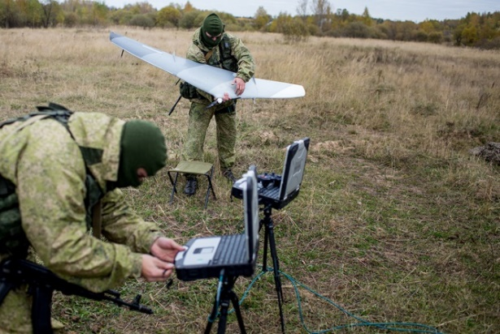
БПЛА. Ситуация
На сегодняшний день можно с уверенностью сказать, что в мире наступает эпоха беспилотных технологий и дронов. Дроны проникают во все аспекты жизни, становятся ее неотъемлемой частью.
Ситуация такова, что область применения БПЛА и их технические характеристики улучшаются каждый день. В то же время растет доступность БПЛА, их цена стремительно падает.
Любой может приобрести БПЛА и использовать его в совершенно различных ситуациях. Однако, неконтролируемое использование БПЛА в т.ч. на критически важных объектах чревато тем, что неуправляемый БПЛА может спровоцировать критическую ситуацию, которая может повлечь за собой аварии и жертвы.
Совсем другое дело, когда БЛА сознательно используются террористическими организациями или иными силами, ставящими перед собой цель дестабилизации ситуации внутри страны.
БПЛА используются криминальными элементами и организациями в качестве инструмента доставки запрещенных грузов.

Slide 3
Тренды, угрозы и решения. Опасность БПЛА.
Тренды:
развитие парка БПЛА
доступность БПЛА
улучшение технических характеристик БПЛА
увеличение областей применения БПЛА
Угрозы:
увеличение использование БПЛА террористами в том числе с использованием химического и бактериологического оружия
осуществление промышленного шпионажа с использованием БПЛА
Передача несанкционированных грузов с помощью БПЛА
Существующие решения мониторинга окружающего пространства:
системы видеонаблюдения (низкоэффективны, зависимы от погодных условий, не видят небо)
мобильные бригады (инертны, дорогостоящие в обеспечении, человеческий фактор)
активные РЛС (запрещено использование в местах массового скопления людей, необходимо разрешение на использование радиочастоты, могут негативно влиять на работоспособность электрооборудования, дорогостоящие)
Наше решение: Система противодействия БПЛА
невидимый для средств обнаружения
высокоточный
не требует разрешений и согласований на эксплуатацию
конкурентоспособная цена поставки и монтажа

Slide 4
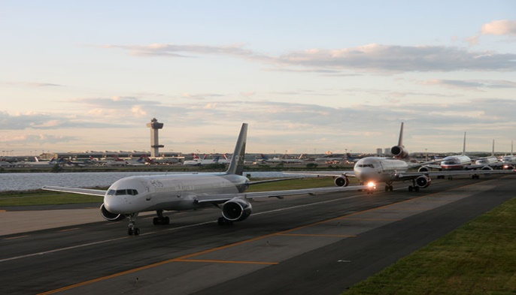
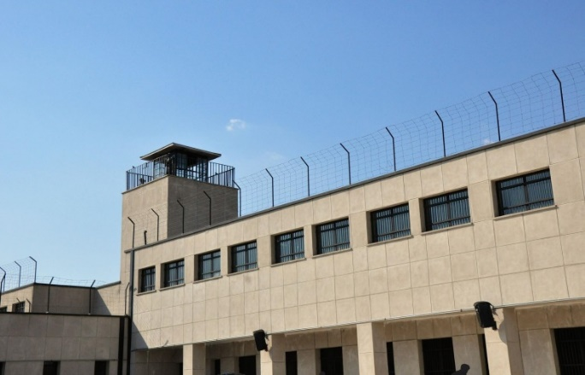
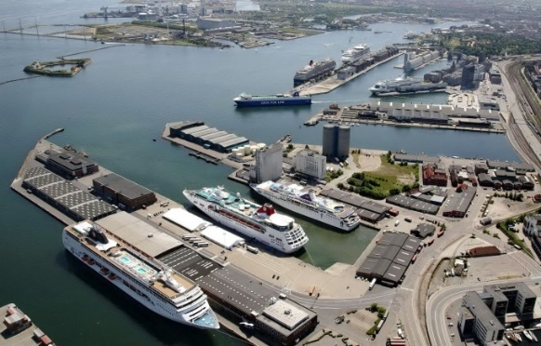
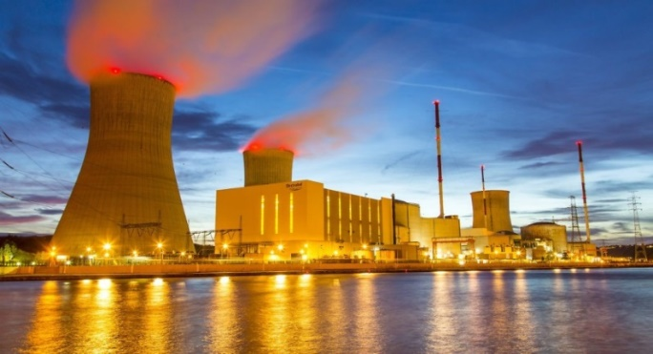
Ключевые объекты защиты от БПЛА
Стадионы
Аэропорты
Порты
Нефте- и газопроводы
Объекты нефтегазовой инфраструктуры
Химические производства
ГЭС
АЭС
Исправительно-трудовые колонии (ИТК)
Объекты социальной инфраструктуры

Slide 5
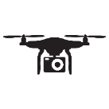
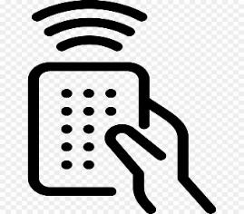
Система противодействия БПЛА
Комплекс противодействия БПЛА предназначен для обеспечения контроля и безопасности воздушного пространства над территорией охраняемого объекта.
Основные задачи, решаемые комплексом
Обнаружение БПЛА, визуальное отображение информации об объекте оператору
Отображение маршрута полета БПЛА (траекторное
Сопровождение)
Определение местоположения пульта управления БПЛА
Подавление каналов связи и навигации БПЛА

Slide 6
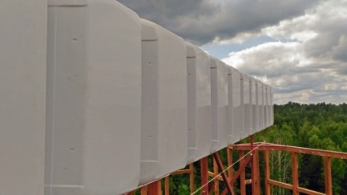
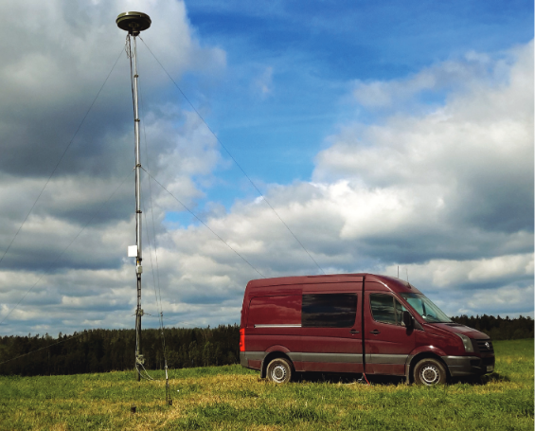
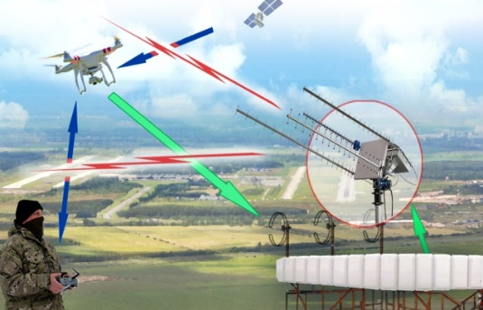
Состав системы противодействия БПЛА
Подавление каналов связи и навигации БПЛА
Обнаружение БПЛА
Обнаружение канала управления БПЛА
обнаружение БПЛА
определение местоположения БПЛА
сопровождение (трекинг) БПЛА
скрытная работа
зона охвата до 20 км.
пеленгование сигналов управления пульта оператора
определение местоположения пульта оператора
скрытная работа
зона охвата до 5 км.
подавление каналов управления и навигации БПЛА
дальность действия до 20 км.
узконаправленная генерация помехи

Slide 7
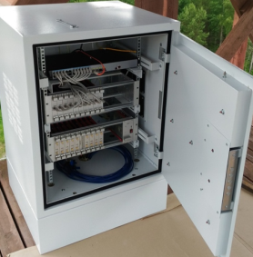
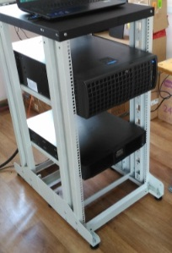
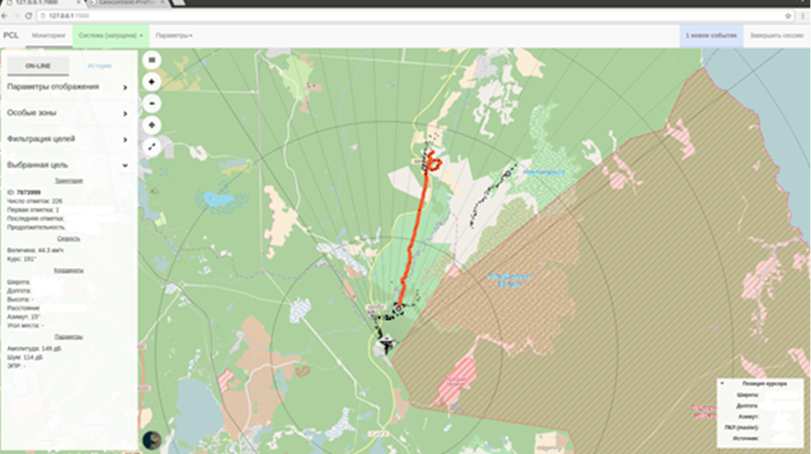
Обнаружение, сопровождение БПЛА
ПКЛ (пассивный когерентный локационный комплекс) решает задачу непрерывного высокоточного мониторинга окружающего пространства на предмет движущихся целей в т.ч. БПЛА.
Состав модуля ПКЛ
Отображение траектории БПЛА
Путь следования БПЛА
Антенная система
Устройство приема и обработки сигналов
Модуль вычислительных средств
БПЛА
ПКЛ
Технические характеристики
Наименование параметра | Значение
Дальность обнаружения цели, км | 20
Сектор обзора в горизонтальной плоскости, град | 90
Сектор обзора в вертикальной плоскости, град | 54
Минимальная скорость сопровождаемой цели, км/ч | 10
Максимальная скорость сопровождаемой цели, км/ч | 640
Ключевые преимущества:
Скрытность от средств обнаружения;
не создаются помехи другим радиотехническим устройствам;
не требуется разрешения на использование радиочастотных каналов.

Slide 8
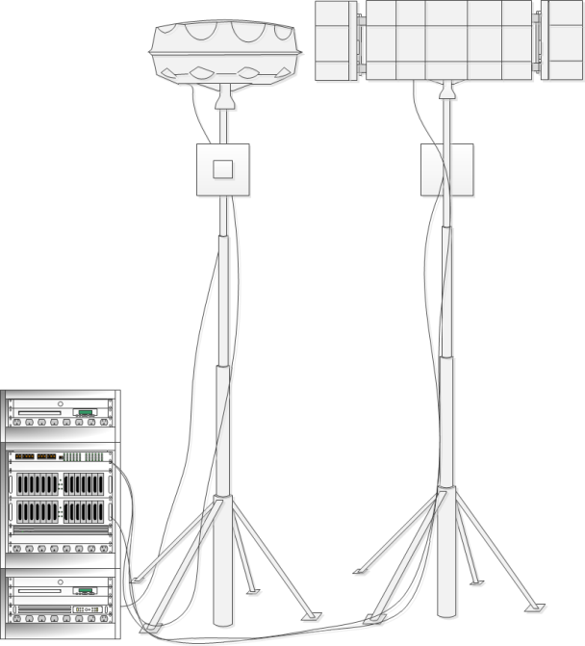
Обнаружение пульта управления БПЛА
Технические характеристики
Показатель | Значение
Дальность обнаружения источника сигнала, км | 5
Размер сектора обзора по азимуту одного источника сигнала, ° | 360
Минимальная скорость обнаруживаемых объектов, км/ч | 12
Антенные системы
Устройство приема и обработки сигналов

Slide 9
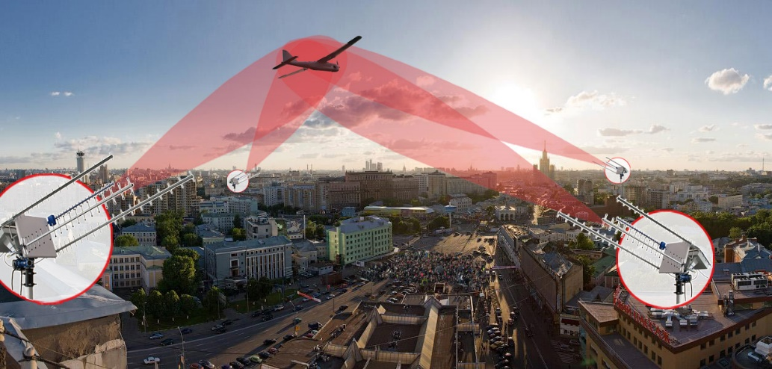
Модуль подавление каналов связи и навигации БПЛА
Обеспечивает
подавление сигналов GPS и ГЛОНАСС (диапазоны L1, L2, L5), GSM900, WiFi
подавление каналов управления и передачи данных БПЛА.
Технические характеристики
Наименование параметра | Значение
Максимальная выходная мощность, не менее, Вт | 10
Ширина диаграммы направленности антенной системы, не более, град | 30
Дальность подавления сигналов ГНСС, км | до 20
Диапазон рабочих частот : 410-460, 880-960, 1150-1300, 1550-1610, 2400-2480, 5200-5900 МГц
Конкурентные преимущества
низкий уровень побочных излучений позволяет применять систему в жилой зоне;
возможность объединения разнесенных систем в единый комплекс;
возможность защиты протяженных объектов.

Slide 10
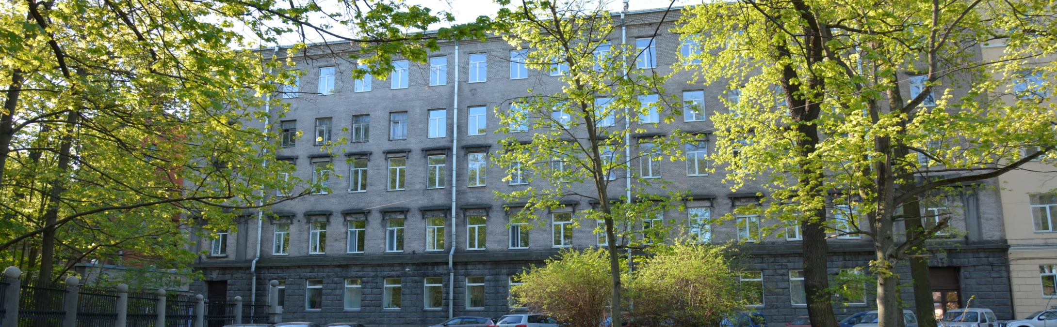
Юридический адрес:
ул. Академика Павлова, д.14а, г. Санкт-Петербург, 197376
Физический адрес основного офиса:
ул. Кантемировская, д. 10, г. Санкт-Петербург, 197342
тел./факс: +7 (812) 591-72-74, тел.: +7 (812) 295-10-97
E-mail: nii@nii-vektor.ru , URL: http://www.nii-vektor.ru
ИНН 7813491943 КПП 783450001
ОГРН 1117847020400 ОКПО 07525192
р/c 40702810605000000145
Филиал АО АКБ "НОВИКОМБАНК" в г. С – Петербурге
Кор. счет № 30101810400000000902
БИК 044030902

